Slide 1
لقد قطعت شبكة الصياد ونحن نجونا
اقامة لعازر- الشعانين الصلب والقيامة
(للكبار)

Slide 2
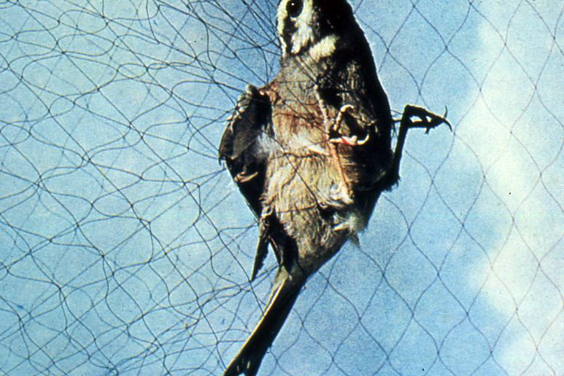
لقد قطعت شبكة الصياد ونجونا منها

Slide 3
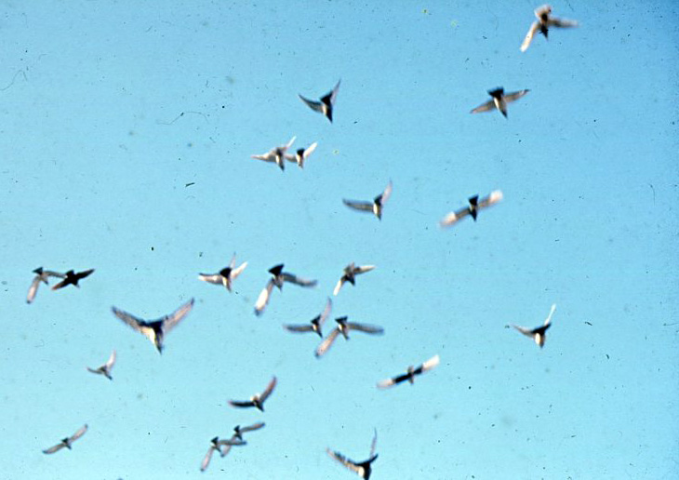

Slide 4
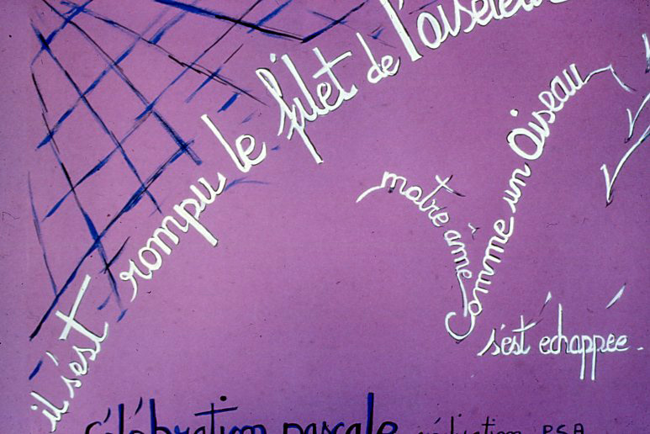
لقد قطعت شبكة الصياد ونجونا منها

Slide 5
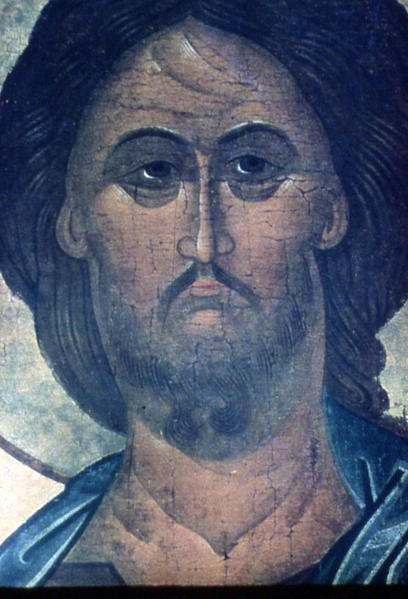
جئت ألقي على الأرض نارا وما أشد رغبتي ان تكون قد اشتعلت

Slide 6
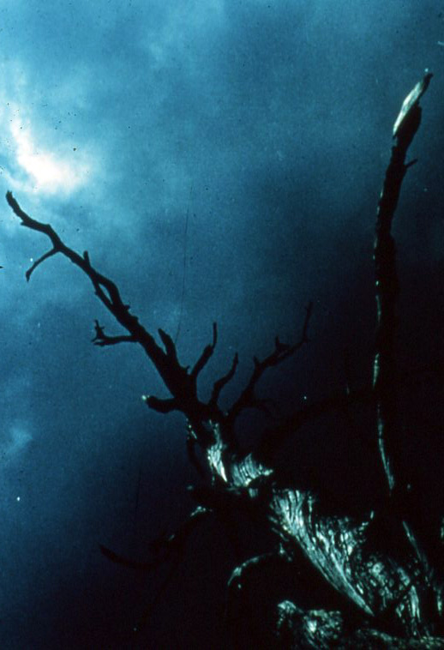

Slide 7
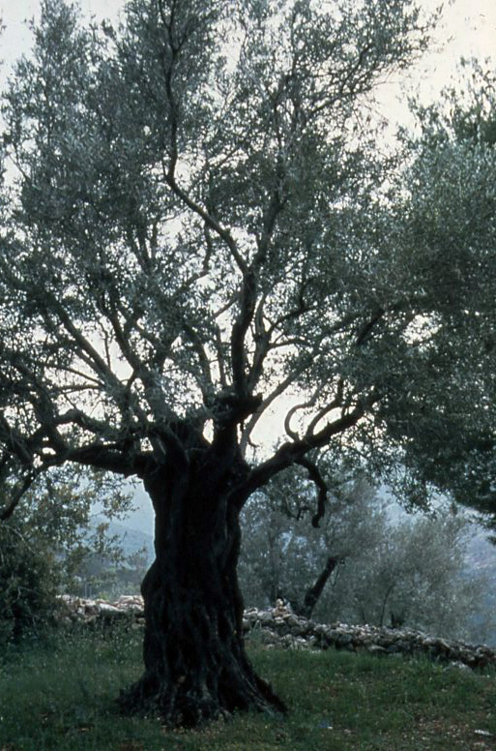

Slide 8
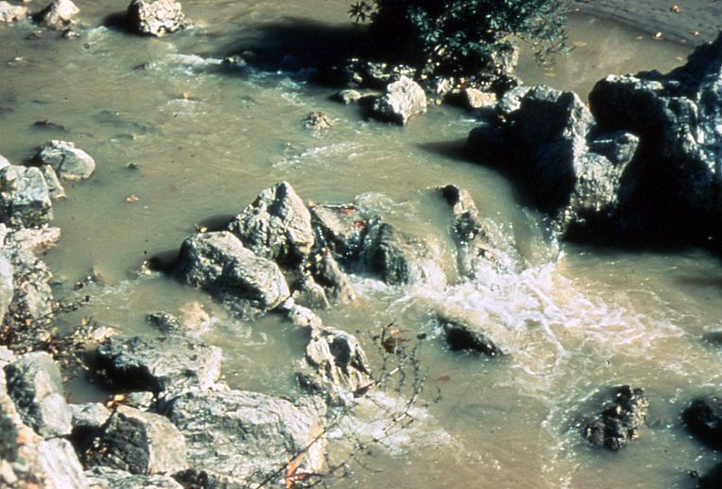

Slide 9
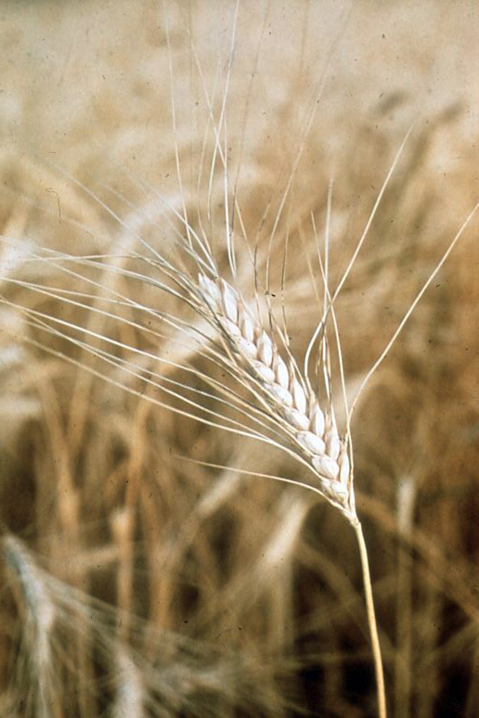

Slide 10
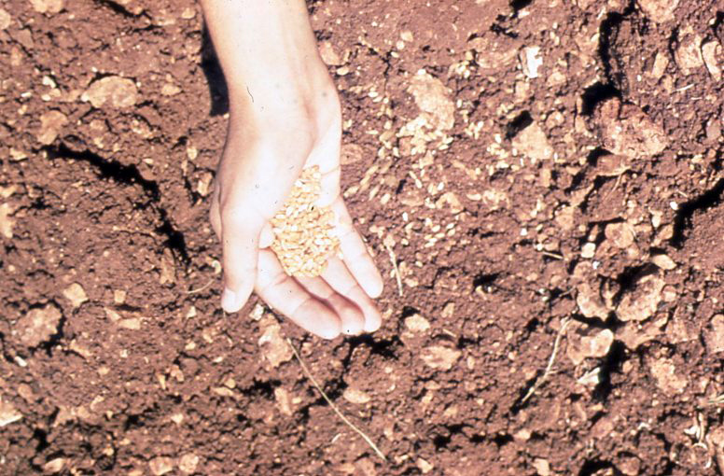

Slide 11
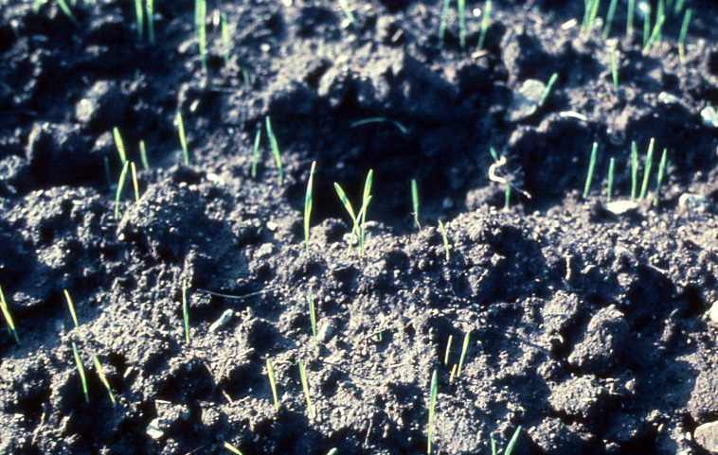

Slide 12
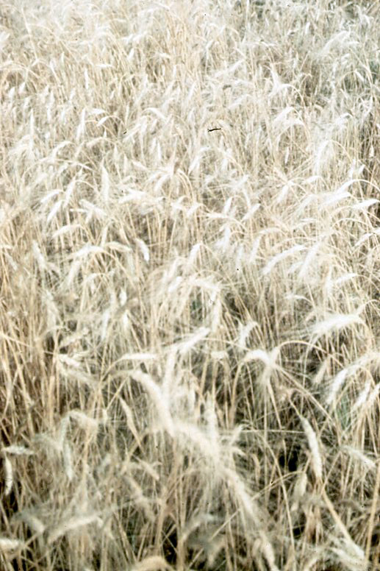

Slide 13
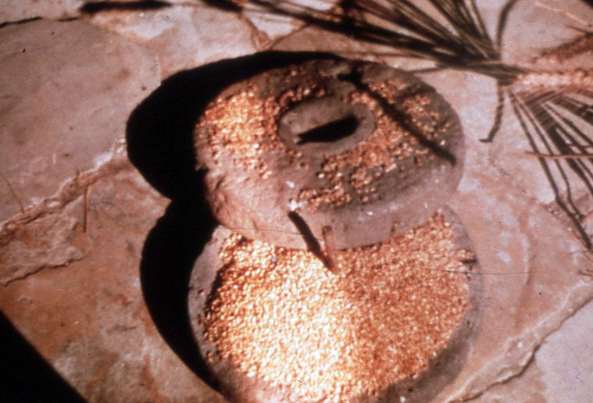

Slide 14
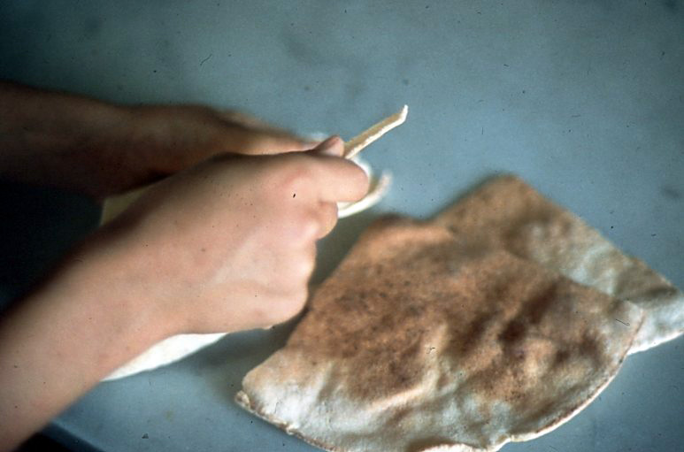

Slide 15
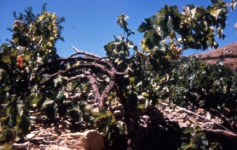

Slide 16
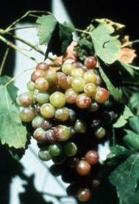

Slide 17
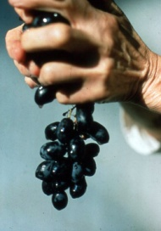

Slide 18
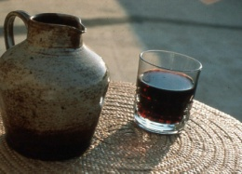

Slide 19
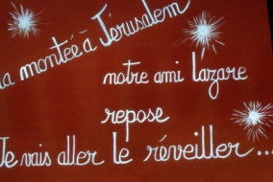

Slide 20
ان صديقنا لعازر راقد سأذهب لأوقظه

Slide 21
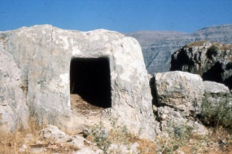
اقترب زمن الفصح زمن يسوع الحمل الحقيقي سيذبح لخلاصنا. يسوع يتسلم رسالة : لعازر صديقه مات وأخواته يسألون أن يأتي .

Slide 22
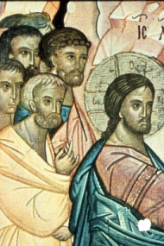
قال يسوع لتلاميذه : صديقنا لعازر يرقد بالواقع لعازر مات يعرف ذلك , تعالت أصوات لدى وصوله الى بيت عنيا رأى يسوع ان لعازر مكفن منذ أربعة أيام , لما سمعت مرتا بمجيء يسوع خرجت لاستقباله في حين ان مريم ظلت في البيت

Slide 23
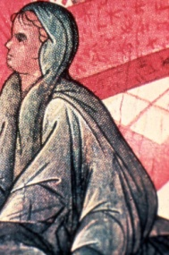
لو كنت ههنا لما مات أخي ولكني ما زلت أعلم ان كل ما تسأل الله يعطيك اياه.

Slide 24
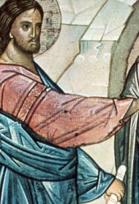
فقال لها يسوع: انا القيامة من آمن بي وان مات فسيحيا ومن يؤمن بي لن يموت للأبد نعم يا رب اني أؤمن بأنك أنت المسيح ابن الله الآتي الى العالم

Slide 25
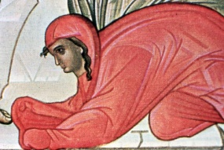
ذهبت مرتا لاستدعاء مريم . عندما رأت مريم يسوع ارتمت على قدميه فقالت :“ يا رب لو كنت ههنا لما مات أخي

Slide 26
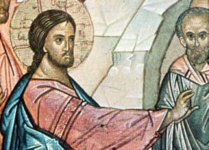
فلما رآها يسوع تبكي وبكى معها اليهود الذين رافقوها جاشت نفسه واضطربت فقال يسوع :“ أين وضعتموه ؟

Slide 27
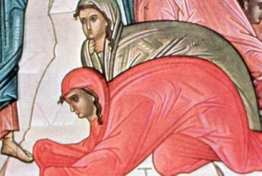
يا رب تعال وانظر
ارفعوا الحجر يا رب لقد انتن فهذا يومه الرابع
ألم أقل لك ان آمنت ترين مجد الله ؟

Slide 28
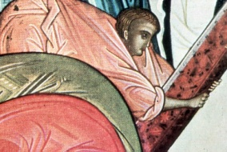
فرفعوا الحجر

Slide 29
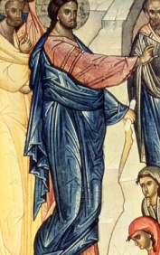
. ورفع يسوع عينيه وقال :“ شكرا لك يا أبت على أنك استجبت لي وقد علمت أنك تستجيب لي دائما أبدا ولكني قلت هذا من أجل الجمع المحيط بي لكي يؤمنوا أنك أنت الذي أرسلتني . قال هذا وصاح بأعلى صوته :“ هلم لعازر خارجا“

Slide 30
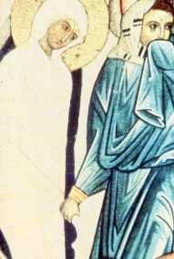
فخرج الميت
لعازر المسجون في قبره المقيد بالعصائب . نحن أيضا سجناء في قبور أنانيتنا وكرامتنا ... وهنا يكمن موتنا ولكن تأتي أيها الرب بشفقتك اللامتناهية علينا أنت الذي بكيت على صديقك لعازر أنت الذي لا تكف عن احيائنا

Slide 31
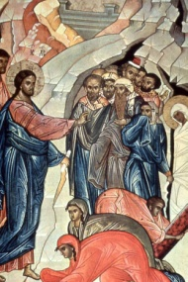
قيامة لعازر تضع غضب الفريسييسن في اشده. الرؤساء يجتمعون ويقررون قتل يسوع وقيافا رئيس الكهنة يعطي عنوة عنه معنى موت يسوع . فقال :“ خير أن يموت رجل واحد عن الشعب ولا تهلك الأمة بأسرها ”. انه يتنبئ ليس بأن يسوع سيموت عن الأمة ولكن أيضا ليجمع بالوحدة كل أبناء الله المشتتين

Slide 32
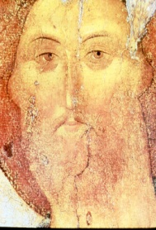
قال يسوع :“ ما من أحد ينتزع نفسي مني ولكني أبذلها برضاي
ترتيلة مبارك الآتي باسم الرب ملك الدهور مبارك الآتي باسم الرب هللويا

Slide 33
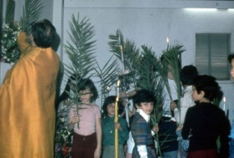
الشعانين . هل هو يوم فقط نرتدي فيه ثيابا جديدة وأهلنا عندما كنا صغارا كانوا يحملون لنا شموعا أطول منا ؟

Slide 34
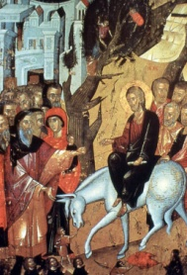
ستة أيام قبل الفصح عالما بأنه سيعطي حياته ولكنه دخل بأبهة مثل ملك آتى ليوطد مملكته ولما كان الغد سمع الجمع الكثير الذين أتوا للعيد أن يسوع قادم الى اورشليم فحملوا سعف النخل وخرجوا لاستقباله وهم يهتفون هوشعنا لابن داوود تبارك الآتي باسم الرب

Slide 35
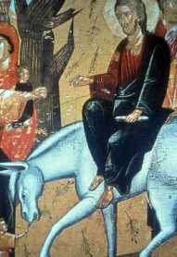
فوجد يسوع جحشا فركبه كما ورد في الكتاب ” لا تخافي يا بنت صهيون هوذا ملكك آتيا على جحش ابن آتان“ لا يأتي يسوع بالأبهة التي تستحق ولا بالغنى مع هذه الأسلحة التي تؤلم تهدم تقتل ملكنا يأتي دائما الينا بكل بساطة كفقير أعزل يعرف انها ساعته قد دنت هذه الساعة تقررت منذ البدء مع الله الآب ” ها أنا يا أبي لأعمل مشيئتك“

Slide 36
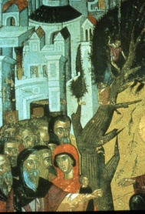
ساعته ؟ ساعتنا ايضا ساعة تحررنا ساعة الملكوت الآتي اورشليم الحقيقة انها مع يسوع عندما نكون فيه باتحاد مع الآب الذي يهبنا السلام

Slide 37
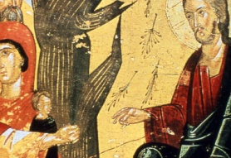
نعم يأتي فينا دائما اذا عرفنا ان نستقبله بقلب وضيع فقير مثل هذا الطفل الذي تقدمه امه ليسوع.

Slide 38
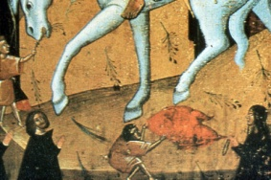
اذا كنا نعرف ان نعطي اغلى شيء عندنا مثل هؤلاء الأولاد الذين يفرشون ثيابهم تحت أقدام الحمار

Slide 39
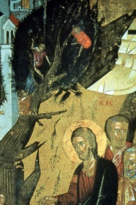
أو الذي يقطع سعف النخيل رمز الأنتصار معناه بأن المسيح ينتصر على الخطيئة والموت مشاركتي بالفرح لنردد معهم الكلمات التي نعلنها كثيرا في القداس

Slide 40
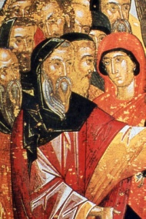
قدوس قدوس قدوس رب الصباؤت السماء والأرض مملؤتان من مجدك هوشعنا في الأعالي مبارك الآتي باسم الرب

Slide 41
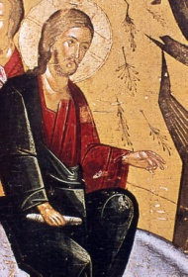
نعم مبارك يسوع ابن داوود اسرع كي تنقذ الذين خلقتهم لأنك لأجل هذه الغاية جئت الينا لكي لنتعرف عليك ونحبك

Slide 42
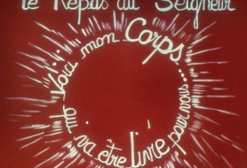
هذا هو جسدي الذي يبذل لأجلكم

Slide 43
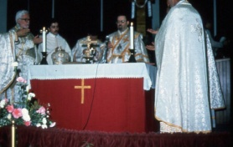
على هذه الطاولة المقدسة التي أعدها المعلم في الغرفة ”العلية ” تعالوا أيها المؤمنون لنشارك بها برفع قلوبنا لأن الكلمة حاضرة في العلى وقد علمنا ذلك من الكلمة نفسها التي تغني مجده.

Slide 44
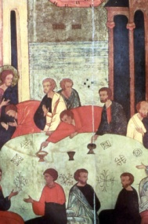
كان يسوع يعلم بأن الساعة قد أتت لانتقاله من هذا العالم الى أبيه وقد أحب خاصته الذين في العالم وبلغ به الحب أقصى حدوده ليعرب لنا عن عطاء حبه المطلق , اختار يسوع رمز المأدبة علامة السعادة المشتركة, علامة الحب ولكن هو الغذاء وحياته اصبحت حياتنا

Slide 45
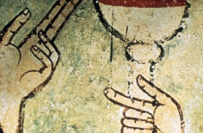
هذا هو جسدي الذي يبذل من أجلكم اصنعوا هذا لذكري هذه كأس العهد الجديد بدمي الذي يهراق عنكم . الذي يأكل جسدي ويشرب دمي يثبت في وأنا فيه

Slide 46
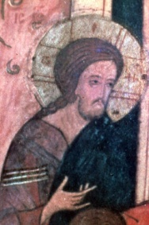
يقول يسوع لكل منا في سر قلبه :“ أحببتك وبذلت نفسي عنك , كما أحبني الآب أنا كذلك أحببتكم . أثبتوا في محبتي

Slide 47
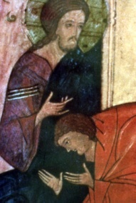
أمال يوحنا على قلب يسوع انه يكشف كل حب الهنا لنا :“ ذاك الذي رأيناه بأعيننا ذاك الذي تأملناه ذاك الذي لمسناه بيدنا من كلمة الحياة نبشركم به

Slide 48
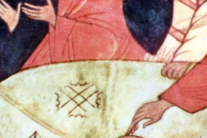
فها ان يد الذي يسلمني على المائدة معي.
أيدي يوحنا مفتوحة بالمديح والتعجب!؟ اما يهوذا يحاول ان يستولي بأيد جشعة؟ّ! تأكل خبز السماء وتخون ربك يا يهوذا وبقبلة ستسلم للموت الذي يغذيك ؟؟

Slide 49
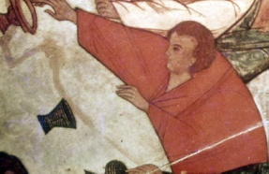
ان واحد منكم سيسلمني . فسأل التلاميذ باضطراب :“ أأنا هو يا رب أومأ بطرس ليقول ليوحنا :“ سله على من يتكلم؟“

Slide 50
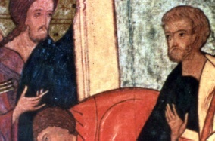
قال بطرس:“ أعطي حياتي من أجلك قال له يسوع:“ تعطي حياتك من أجلي الحق أقول لك لا يصيح الديك حتى تنكرني ثلاث مرات“.

Slide 51
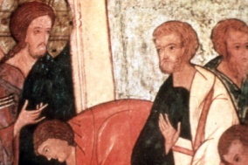
اذهب من هنا يا بطرس , يسوع ينظر الى يهوذا بحب شديد وبحب لا متناهي , وينظر الينا ايضا نحن الذين بدورنا نكون يوحنا بحماسنا ولكن أيضا بطرس الذي ينكر ربه ويهوذا الذي يخونه . لنقدم ذواتنا لهذه النظرة لنقدم ذواتنا لهذا الحب

Slide 52
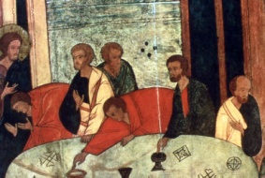
اقبلني اليوم شريكا في عشائك السري يا ابن الله فأني لا أقول سرك لأعدائك ولا أقبلك مثل يهوذا بل كاللص أعترف لك : أذكرني يا رب متى أتيت في ملكوتك

Slide 53


Slide 54

لقد شفينا بجراحه

Slide 55

أعاد يسوع كل شيء وابتدأ من الآن يغوص في ظلماتنا في عزلتنا في موتنا وحده ... انه يكرر بأصرار :“ صلوا لئلا تدخلوا في تجربة ” انها ساعة دخوله في صراع كبير مع أبليس يجابهه من أجلنا بسلاحه سلاح الحب .

Slide 56


انها أيضا ساعة تقدمته الكاملة لارادة أبيه :“ يا أبت ان شئت فاصرف عني هذه الكأس ...ولكن لا مشيئتي بل مشيئتك.

Slide 57

ربنا يسوع وحده في بستان الزيتون مرهق بالحزن والهلع يشدد عزيمته ملاك :“ أنت أبن الآب : الشفوق الوحيد للغاية“

Slide 58

أتت عصابة مسلحة يتقدمها يهوذا أحد الأثني عشر فدنا من يسوع ليقبله فقال له يسوع:“ أبقبلة تسلم ابن الأنسان ولما قبضوا عليه ساقوه . حينئذ ترك الرسل يسوع

Slide 59

ربنا يسوع تعرض للخيانة من يهوذا
متروك من الرسل مسلم لأيدي الخطأة أنت صديق البشرية .

Slide 60


بطرس الذي تبعه من بعيد لم يقاوم طويلا لتأكيدات الخادمة :“ وهذا أيضا كان معه . قال بطرس :“ يا امرأة لا أعرفه ابدا
بثلاث مرات ينكر معرفة صديقه يسوع ولكن يسوع التفت ونظر اليه بحب كبير واذا ما بكى بطرس بحزن كبير كان متأكدا من أنه مسامح

Slide 61


الآن يسوع بين أيدي الأعداء بدون دفاع ” مثل شاة سيق الى الذبح مرهق بالكذب وشهادات الزور بصمت . الجملة الوحيدة التي سيقولها يعرف أنها ستكون سبب الحكم عليه.

Slide 62

سأله رئيس
الكهنة :“ هل أنت المسيح ابن الله الحي ”؟
أجاب يسوع :“ أنا هو ”.

Slide 63

وهكذا نحمله جميع أنواع الأهانات
ترتيلة :واحبيبي يا يسوع الحياة
مكبل بالشوك ملك الملائكة يصفع خالق العالم مضروب بقضيب على رأسه الذي يملك سلطة الموت المجد لك أنت الذي تألم لأجلنا.

Slide 64

وها هو الآن أمام بيلاطس , الوحيد الذي يمكنه أن يحكم عليه بالموت. ان بيلاطس يعلم انه بريء من التهم الموجهة اليه. ولكن كان خائفا من الجموع المهيجة من رؤسائها . يحاول أن يدافع عنه :“ أي شر فعل هذا الرجل؟
فأجابت الجموع :“ الموت , الموت, الموت, أصلبه أصلبه

Slide 65

اذا أخليت سبيله لست صديقا للقيصر خضع بيلاطس وسلم يسوع ليصلب

Slide 66

أخذوا يسوع حاملا صليبه مع مجرمين كانوا سيصلبان معه

Slide 67

صلبوا معه لصين أحدهما عن يمينه والآخر عن يساره قال يسوع :“ أغفر لهم يا أبتاه لأنهم لا يدرون ما يفعلون
يا رب بصليبك قتلت الحقد أخلع يا رب كل حقد في قلوبنا وانشر السلام

Slide 68

حكم عليه بالموت هو الذي يهبنا الحياة معلق بمسامير عروس الكنيسة مطعون بحربة
فأرنا قيامتك المجيدة

Slide 69

عندما أرفع أجذب الي كل أنسان
هذه شجرة الحياة هذه الشجرة التي تحمل ثمارا حقيقية هذا الذي يمكننا أن نتخذه لنملك المعرفة لنعرف كم نحن محبوبون يسوع يمد يديه على الصليب يحمل بداخله كل الأنسانية يحملنا يجذبنا الى الآب

Slide 70

هناك عند الصليب وقفت مريم أمه وأخت أمه مريم المجدلية فقال لها يسوع:“ هذا ابنك مريم قبلت وأعطت يسوع بقولها نعم لكل مخططات الله لتصبح أمنا لنستقبلها على غرار يوحنا

Slide 71

وقال ليوحنا :“ هذه أمك
يوحنا الذي آمن ونشهد هذا الذي يعلم انه يقول الصدق حتى تؤمنون انتم ايضا هذا الذي ينيره الروح الذي يقوده الى الحقيقة الكاملة

Slide 72

يسوع احنى رأسه وأسلم الروح روح يسوع الروح أعطي لنا الآن انه هو عطاء الله الذي سيصبح حياتنا جندي يطعن يسوع ويخرج من جنبه دم وماء ماء العماد ودم الأفخارستيا أعطانا كل شيء وكلنا لبسناه

Slide 73

المرأة رافعة الكأس نحو يسوع تمثلنا انها الكنيسة التي تستقبل حب الله لنا تسمع صراخ يسوع :“ ان عطش أحد فليقبل الي ومن آمن بي فليشرب“

Slide 74

المجد لك يا من تألمت لأجلنا

Slide 75


Slide 76

الملائكة تعبده يكتشفون كل عظمة حب الله لنا لنشكر معهم

Slide 77

مع قائد المئة المذهول والمدهوش مع كل الذين يشهدون موت يسوع المسيح

Slide 78

لنرتل نحن أيضا ” قدوس الله قدوس القوي قدوس الذي لا يموت أرحمنا

Slide 79

يوسف الرامي ونيقوديمس أصدقاء أوفياء طلبوا من بيلاطس السماح لهم بأخذ جثمان يسوع وكان في الموضع الذي صلب فيه بستان وفيه قبر جديد وهنا وضعا يسوع

Slide 80

ان يوسف الوجيه أنزل عن الخشبة جسدك الطاهر ولفه بكفن نقي وحنوط وجهزه ووضعه في قبر جديد

Slide 82

يسوع حياتنا انك غارق بالموت بأرادتك ولكن لتخلصنا أنت الذي تتأملك الملائكة بالرعدة سجين القبر يسوع مثل حبة الحنطة دفن بالأرض ولكن لينبت ليعطينا الحياة.

Slide 83


Slide 84

القيامة: هي
شبكة الصياد التي انقطعت ونجونا منها

Slide 85

وعند فجر أول الأسبوع جاءت النسوة الى القبر وهن يحملن الطيب الذي اعددنه فوجدن الحجر قد دحرج وعندما دخلن القبر لم يجدن جسد الرب في القبر بل رأين شابا يرتدي ثيابا بيضاء فخفن

Slide 86
واقفات قرب القبر . ملاك الرب قال لحاملات الطيب التقيات المر يليق بالأموات جسد الرب يبقى غير قابل للفساد . لا تخفن انكن تطلبن يسوع الناصري المصلوب قد قام انه ليس ههنا هلم وانظرن الموضع الذي كان قد وضع فيه يسوع قام من القبر كما كان قد وعد بذلك ويعطينا الحياة الأبدية ورحمته اللامتناهية

Slide 87

مت وها أنا حي الى الأبد آه لو خرقت السماء ونزلت لا تخافوا فقد قهرت الموت

Slide 88

لما نزلت الى الموت ايها الحياة الخالدة أمت الجحيم بسنى لاهوتك ولما أقمت الأموات من تحت الثرى صرخت جميع قوات السماويين :“ أيها المسيح الهنا معطي الحياة المجد لك.

Slide 89

انظروا عظمة محبة الله لنا يسوع ابن الله الحبيب يسوع نورنا يسوع حياتنا يسوع هبة الله يسوع الذي يقودنا الى الآب

Slide 90

من الآن وصاعدا شبكة الصياد انقطعت

Slide 92


Slide 93


Slide 94


Slide 95


Slide 96


Slide 97


Slide 98


Slide 99


Slide 100


Slide 101


Slide 102


Slide 103


